Slide 1
Программа просвещения родителей

Slide 2
4. Содержание просветительской деятельности должно содействовать взаимопониманию и сотрудничеству между людьми, народами независимо от расовой, национальной, этнической, религиозной и социальной принадлежности, учитывать разнообразие мировоззренческих подходов, способствовать реализации права на свободный выбор мнений и убеждений, обеспечивать развитие способностей человека, формирование и развитие его личности в соответствии с традиционными российскими духовно-нравственными ценностями и требованиями законодательства Российской Федерации.
7. Организатор просветительской деятельности обязан не допускать использование просветительской деятельности в целях, указанных в части 2 статьи 122 Федерального закона "Об образовании в Российской Федерации", а также распространение информации, указанной в части 1 статьи 106 Федерального закона "Об информации, информационных технологиях и о защите информации".

Slide 3
Письмо Министерства просвещения Российской Федерации от 21 ноября 2024 г. N 03-1663 «О подготовке к внедрению программы просветительской деятельности для родителей воспитанников дошкольных образовательных организаций»
В целях организации работы по поэтапному внедрению Программы просвещения родителей в остальных 78 субъектах Российской Федерации Департамент:
обеспечить отбор дошкольных образовательных организаций;
обеспечить своевременное повышение квалификации педагогических работников ДОО;
создать региональные (муниципальные) методические объединения по вопросам просвещения родителей;
начать работу по отбору лучших региональных практик просвещения родителей детей, посещающих ДОО для дальнейшего тиражирования в регионе;
обеспечить подготовку просветительских материалов по тематике Программы просвещения родителей для их размещения на официальных сайтах и в сообществах ДОО в социальных сетях

Slide 4
Письмо Министерства просвещения Российской Федерации от 21 ноября 2024 г. N 03-1664 «О внедрении программы просветительской деятельности для родителей воспитанников дошкольных образовательных организаций»
организовать работу по отбору лучших практик просвещения родителей (законных представителей) в ДОО для их дальнейшего тиражирования
обеспечить участие ДОО в ежегодном мониторинге результатов внедрения Программы просвещения родителей (дважды в год)

Slide 5
4 признака просветительской деятельности
У просветительской деятельности есть определенная цель
Распространение знаний, умений, навыков, опыта и компетенций
Деятельность вне образовательных программ
Для развития человека и его потребностей

Slide 6
1. Приказ об определении региональных апробационных площадок по поэтапному внедрению программы просветительской деятельности для родителей https://disk.yandex.ru/i/wTuQVs8jmcURXg 2. Приказ Комитета образования/Управления образования/ДОУ 3. Приказ о создании рабочей группы по разработке дорожной карты и плана реализации Программы просвещения родителей детей дошкольного возраста посещающих ДОУ 4. Программа Просвещения родителей https://disk.yandex.ru/i/5B3c2Nmd4YJdKQ 5. Постановление Правительства РФ от 01.07.2022 №1195 «Об утверждении правил осуществления просветительской деятельности» https://disk.yandex.ru/i/JeyMrE14jI5uvQ 6. Результаты анкетирования родителей.

Slide 7
7. Презентация Кротовой Т.В. https://disk.yandex.ru/i/vQtJ0UquxCZmqA 8. Новицкая В.А. Формы психолого-педагогической поддержки и просвещения родителей в рамках реализации ФОП ДО. https://disk.yandex.ru/i/i1zsUTVUKXvoEg 9. Новицкая В.А. Формы психолого-педагогической поддержки и просвещения родителей. Презентация. https://disk.yandex.ru/i/AY7GuhqG5IEP6Q 10. Региональная специфика. Презентация Новичкая В.А. https://disk.yandex.ru/i/IOLY6Y-32eSWfA 11. Статья_Г.Н. Мусс_ Родительские университеты - опыт реализации проекта просвещения родителей https://disk.yandex.ru/i/CPihb0qujLnNVA Программа просвещения родителей https://irzar.ru/pedagogichestiportfel/elektronnaya-biblioteka/vospitatelyu-doshkolnoj-obrazovatelnoj-organizaczii/

Slide 8
Контактные данные от районов
17,64 % внесли данные об ответственных (6 районов)
82,36 % НЕ внесли данные (28 районов)
Ссылка на контакты ответственных
(заполнить специалистам КО) : https://disk.yandex.ru/i/BHXuZ9W3HDX50A

Slide 9
Образовательный портал Забайкальского края https://www.zabedu.ru/index.php?page=1&type=edit&id=945
15 (13,76%)
5 (4%)
25 (22,93%)
54 (49,54%)

Slide 10
Посмотрите:
Оловяннинский район, п. Калангуй
Анкета для родителей «Изучение потребностей и интересов родителей в вопросах сотрудничества детского сада и семьи» https://forms.yandex.ru/u/67e5475990fa7b20e975216e/
Сретенский район, пгт Кокуй
Итоги онлайн-анкетирования родителей на муниципальном уровне
Могочинский район, г Могоча
анализ анкетирования на начальном этапе, результаты
Нерчинский район, г Нерчинск
План работы РМО по Программе Просвещение родителей
Читинский район, с. Александровка
Чек листы и памятки для родителей (извлечения из проекта Программы просвещения родителей)
Петровск-Забайкальский район
с Малята
Протокол педагогического часа "Знакомство с Программой просвещения родителей»

Slide 11
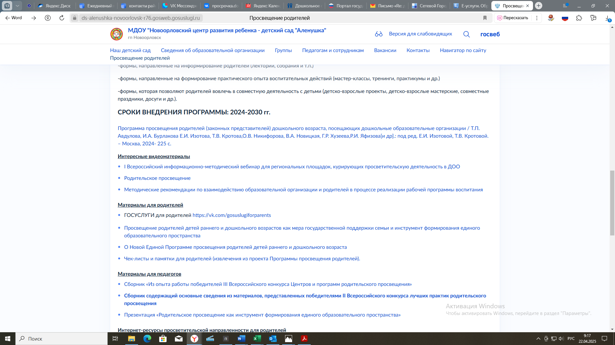
Посмотрите:

Slide 12
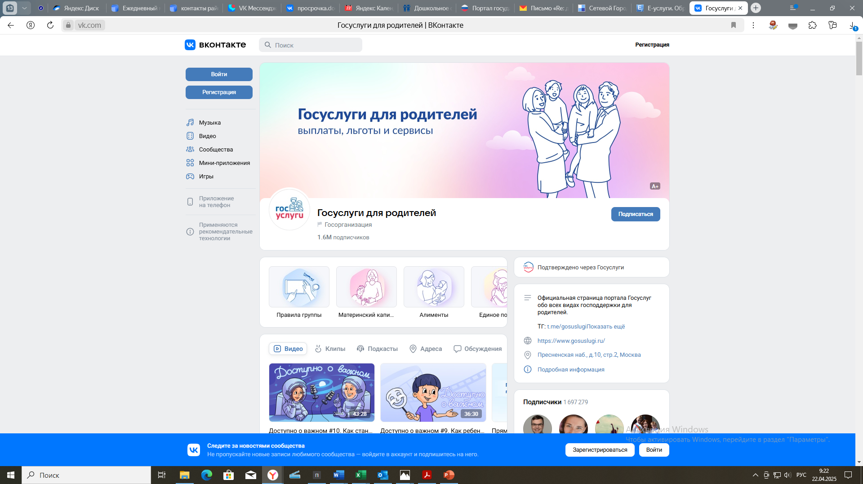
Посмотрите:

Slide 15
Здесь можно взять интересную информацию:
ФГБНУ «Институт развития, здоровья и адаптации ребёнка»
https://irzar.ru/pedagogichestiportfel/doshkolnoeobrazovanie/

Slide 16
«ПРОСВЕЩЕНИЕ РОДИТЕЛЕЙ»
Для Вас, родители
Онлайн-анкетирование
Информационные буклеты по программе Просвещения
Ссылки на видеоматериалы по программе Просвещения
Чек-листы по программе Просвещения
Консультации по программе Просвещения
Информация для педагогов
Разместить информацию из 6 и 7 слайда
+ реализация запланированных мероприятий
+ интересные мероприятия по программе Просвещения

Slide 17
«ПРОСВЕЩЕНИЕ РОДИТЕЛЕЙ»

Slide 18
Как создать онлайн-анкету?
Посмотреть по ссылке:
Гугл-форма ⇒
https://dzen.ru/video/watch/6610345f27311f6a6a487752?f=d2d
Яндекс-форма ⇒
https://yandex.ru/video/preview/194936994608215577

Slide 19
Как создать онлайн-анкету в яндекс-формах?
Чтобы создать онлайн-анкету в Яндексе, можно использовать сервис Yandex Forms.
Пошаговая инструкция:
Перейти в нужную версию Yandex Forms. Есть разные варианты.
Выбрать шаблон для формы или нажать кнопку «Создать форму» на верхней панели. Чтобы изменить название формы, нужно навести указатель на заголовок «Новая форма» и нажать значок.
На вкладке «Конструктор» добавить вопросы, на которые нужно будет ответить пользователю. Чтобы создать тест или викторину, можно использовать вопросы из категории «Тесты и квизы».
Настроить внешний вид формы. Чтобы проверить, как будет выглядеть форма после публикации, нужно нажать кнопку «Предпросмотр».
Использовать опции на вкладке «Настройки», чтобы ограничить срок приёма ответов на форму или их количество. По умолчанию ограничения отсутствуют.
Настроить интеграцию, чтобы использовать данные из ответов в других сервисах.
Опубликовать форму.

Slide 20
Как создать онлайн-анкету в гугл-формах?
1.Перейти в Google Forms. На экране откроется рабочее пространство сервиса, в котором можно создать свою форму или воспользоваться готовыми шаблонами.
2.Выбрать раздел «Создать форму». Нужно нажать «Пустая форма» или выбрать подходящий шаблон.
Придумать название и описание формы.
3.Создать первый вопрос. Нужно щёлкнуть по нижнему блоку, и появится первый вопрос. Можно написать его в поле или оставить без текста.
4.Добавить следующий вопрос. Для этого нужно щёлкнуть на «плюс» и добавить следующий вопрос.
5.Настроить вопросы. В сервисе есть 11 типов вопросов. Нужно нажать на выпадающее меню под текстом опроса и выбрать нужный.
6.Поделиться формой. Для этого нужно нажать на кнопку «Отправить» в правом верхнем углу, откроется меню с настройками. Есть несколько способов поделиться опросом с респондентами:
-отправить по email;
-опубликовать ссылку на форму;
-разместить на сайте с помощью готового HTML-кода.
7.Результаты опросов можно узнать либо в личном кабинете Google Forms, либо настроив отправку ответов на электронную почту.

Slide 21
Примерные вопросы для анкеты:
Какую из этих тем вы бы предпочли обсудить более подробно?
- что такое родительство?
- здоровье ребенка
- развивающая среда – что это?
- поддержка семьи
- финансовая грамотность
В каком формате вы готовы получить этот материал?
- консультация
- буклет
- семинар
- онлайн-консультация
- тренинг/деловая игра
- мастер-класс
- вечер вопросов и ответов
- ваши предложения
ВАЖНО!!!
Вопросы могут меняться,
но должны соответствовать
программе Просвещения

Slide 22
Спасибо за внимание

